Slide 1


  НАПРАВЛЕНИЕ МЕНЕДЖМЕНТ
  ПРОФИЛЬ МАРКЕТИНГ

Slide 2

  Работаем с 2002 года
  У 90% преподавателей — учёная степень
  60% преподавателей — работают в бизнесе
  Каждую весну проводим конференцию
  в нейролаборатории

Slide 3
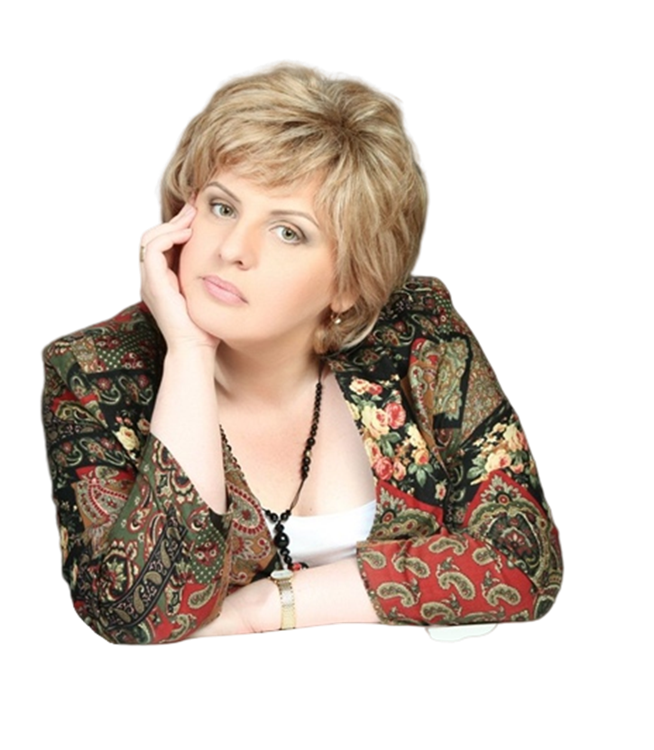

КАЛЕНСКАЯ НАТАЛЬЯ ВАЛЕРЬЕВНА
Заведующая кафедрой маркетинга
📌 Доктор экономических наук, профессор.
📌 Член Европейской академии маркетинга и Гильдии маркетологов России.
📌 Бизнес-консультант по бренд-менеджменту, маркетингу
и управлению продажами.
📌 Руководитель нейролаборатории

Slide 4
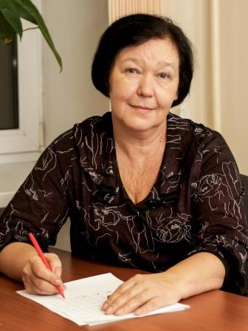
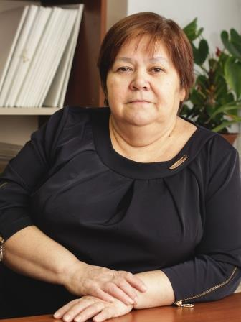
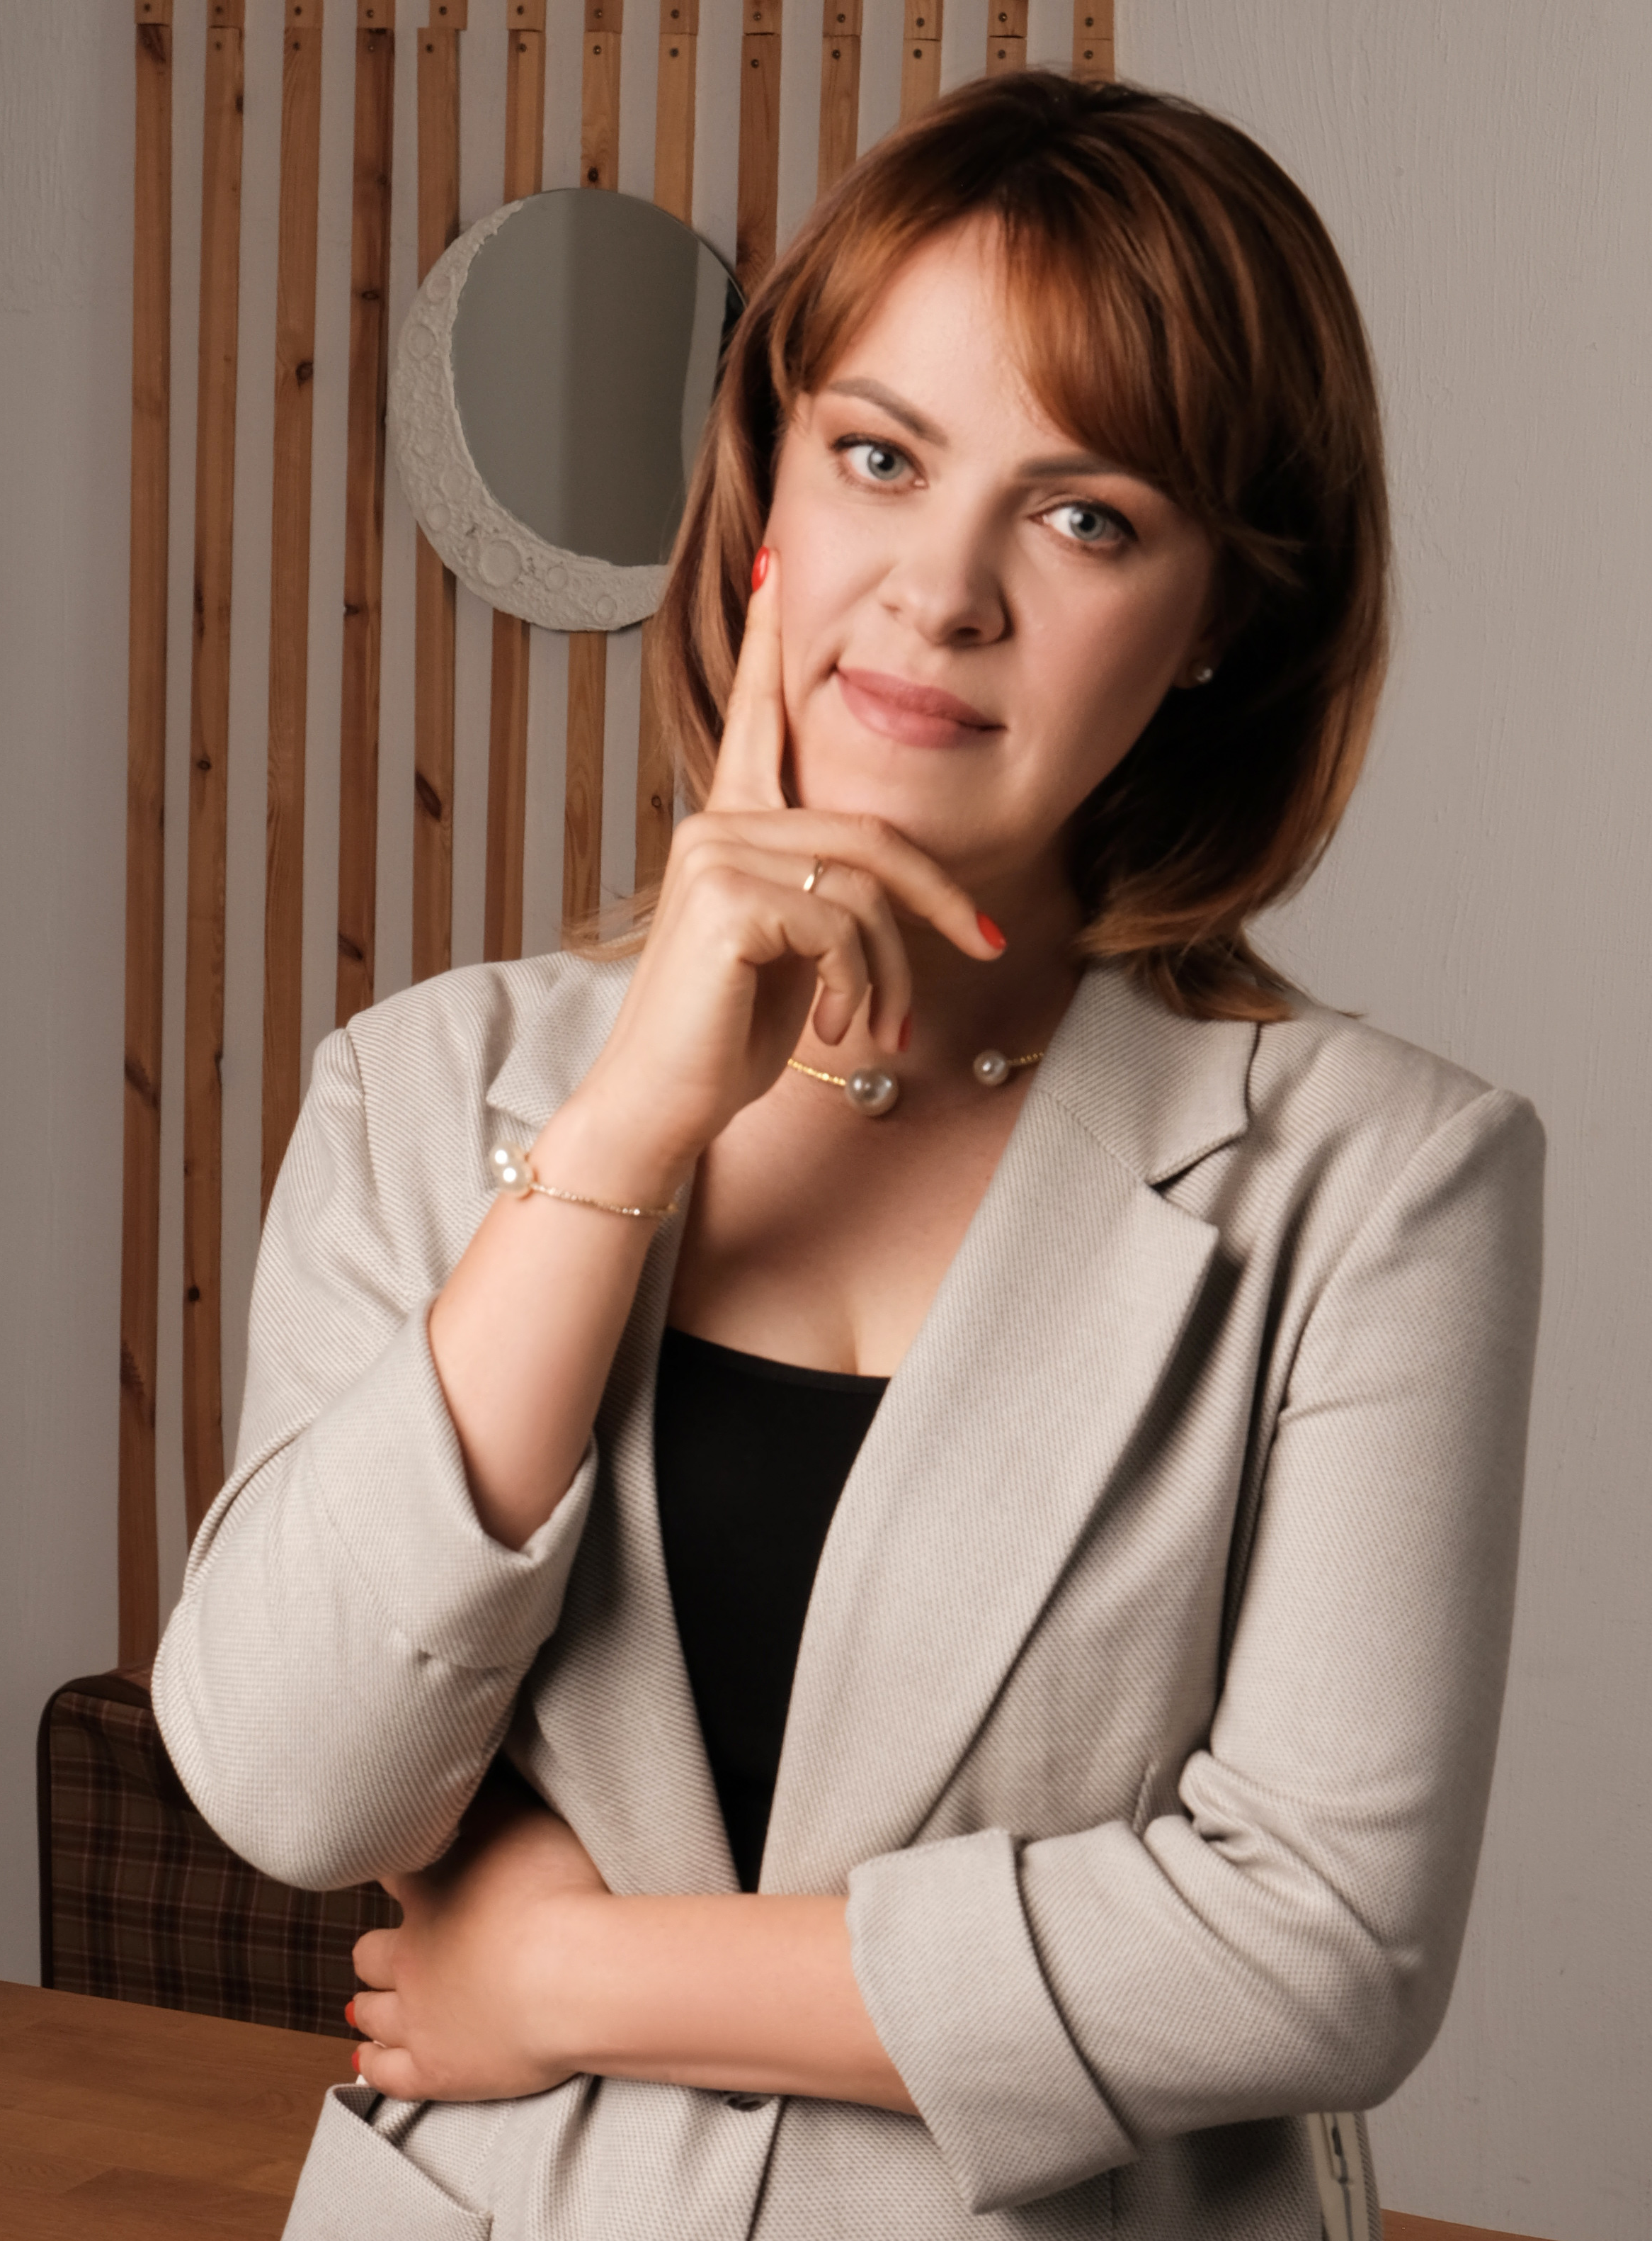
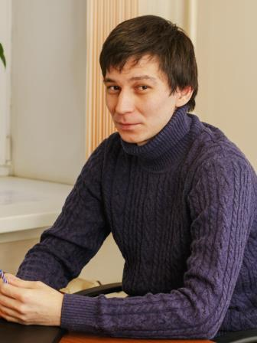
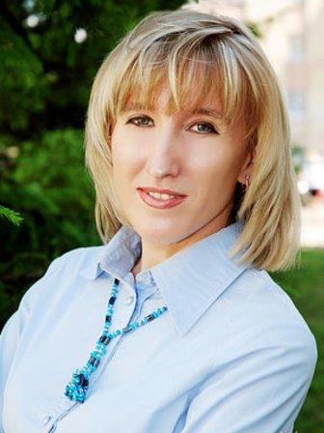
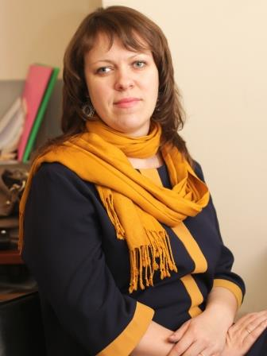
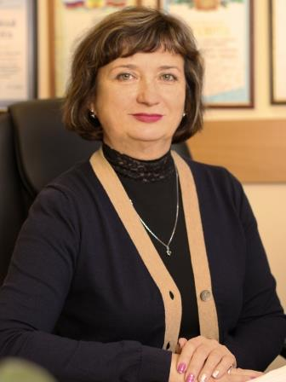
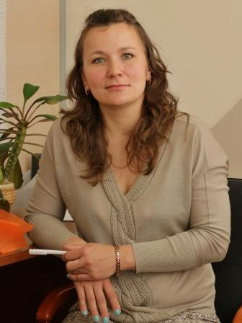
А кто преподаёт?
Рольбина Е.С.
доцент, к.э.н.
Хаметова В.А.
доцент, к.э.н.
Мартынова О.В
доцент, к.э.н.
Рольбина Е.С.
доцент, к.э.н.
Хаметова В.А.
доцент, к.э.н.
Мартынова О.В
доцент, к.э.н.
Биктемирова М.Х.
доцент, к.э.н.
Рольбина Е.С.
доцент, к.э.н.
Хаметова В.А.
доцент, к.э.н.
Мартынова О.В
доцент, к.э.н.
Биктемирова М.Х.
доцент, к.э.н.
Новикова Е.Н.
доцент, к.э.н.
Рольбина Е.С.
доцент, к.э.н.
Хаметова В.А.
доцент, к.э.н.
Мартынова О.В
доцент, к.э.н.
Ахметшин Р.М.
доцент, к.э.н.
Биктемирова М.Х.
доцент, к.э.н.

Slide 5
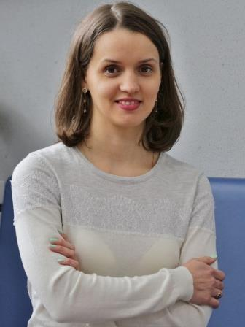
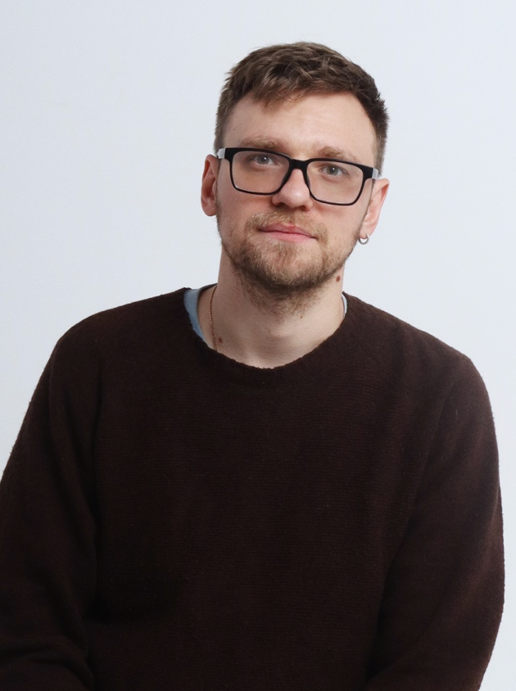
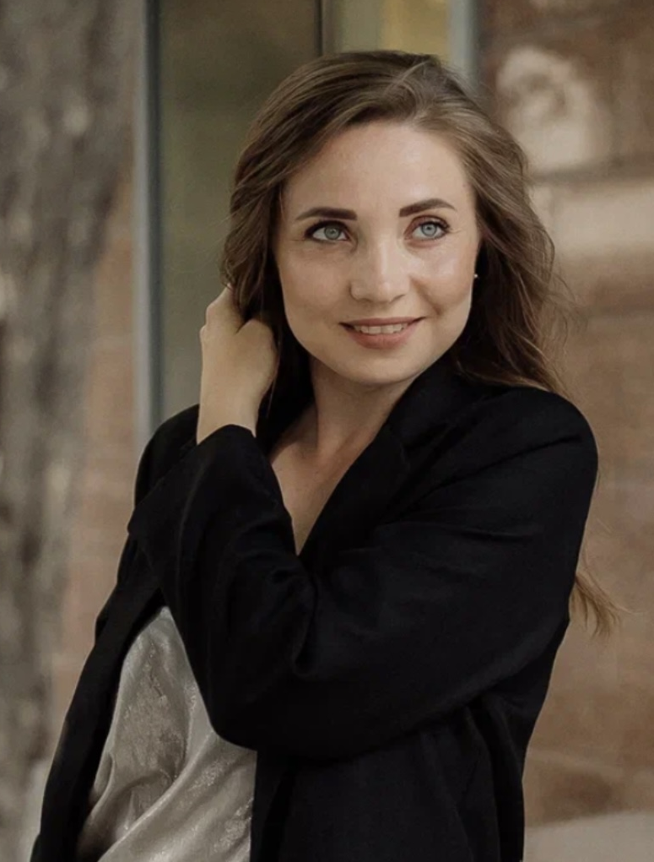
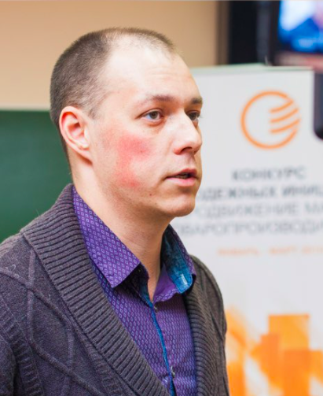
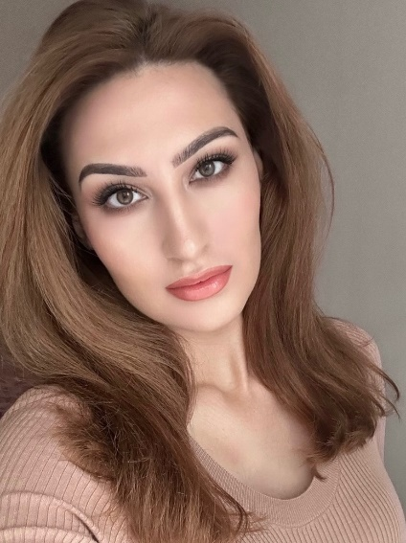
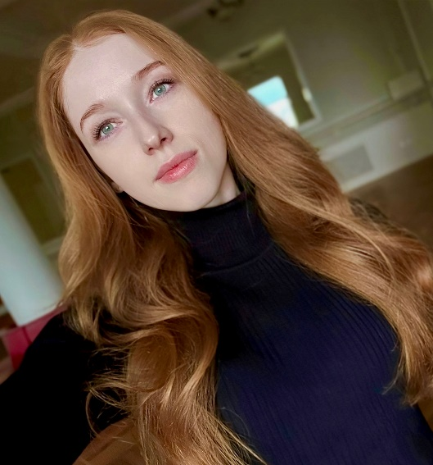
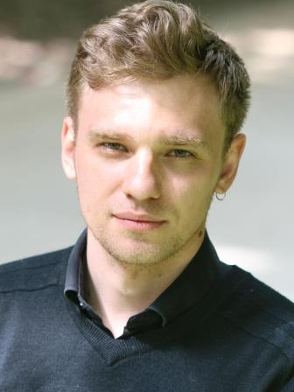
А кто ещё преподаёт?
Белобородова А.Л. доцент, к.э.н.
Палякин Р.Б.
доцент, к.э.н.
Шафигуллина А.В.
старший преподаватель
Шакиров Р.А.
ассистент
Иванова А.Р.
ассистент
Сизова А.И.
ассистент

Slide 6
Зачем нужен маркетинг
Из-за огромного выбора товаров, покупатель часто не может определиться с выбором. Определиться помогает маркетинг
Если компания занимается продвижением продукции, то маркетолог там наверняка есть и всегда нужен
Хороший маркетинг — серьёзное конкурентное преимущество для бизнеса любого уровня

Slide 7
Что делает маркетолог?
Исследует рынок
Создает стратегии продвижения
Формирует репутацию
Создает лояльных потребителей

Slide 8
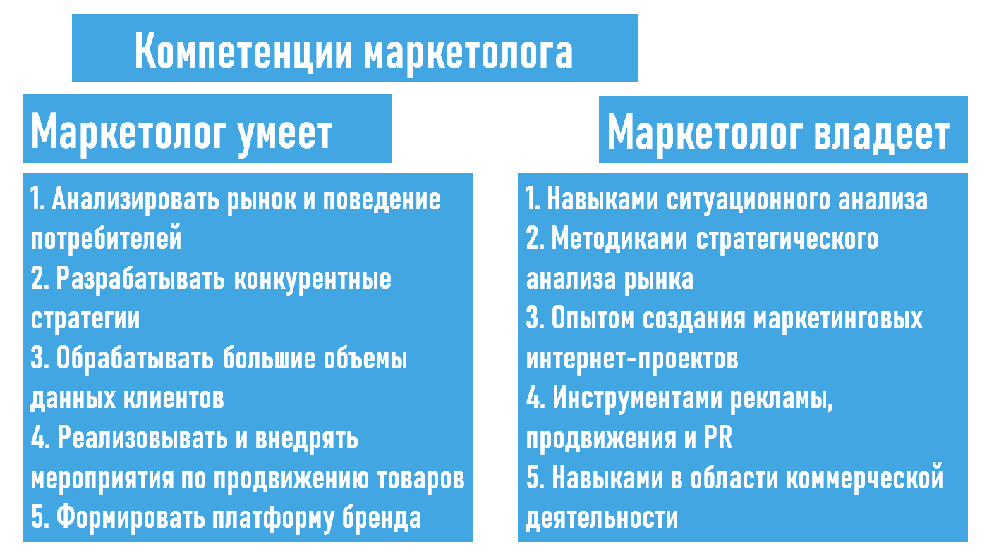

Slide 9
Какая зарплата?
Разбег большой.
В среднем по Казани платят 80-100 тыс. ₽
Если вы в начале пути,
то 70 тыс. ₽ — ваш максимум
Это в среднем по больнице. Если вы хороший специалист в хорошей компании — платить будут явно больше

Slide 10

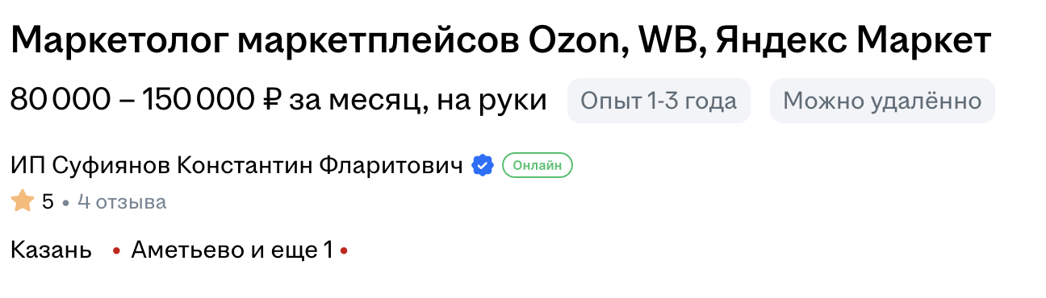
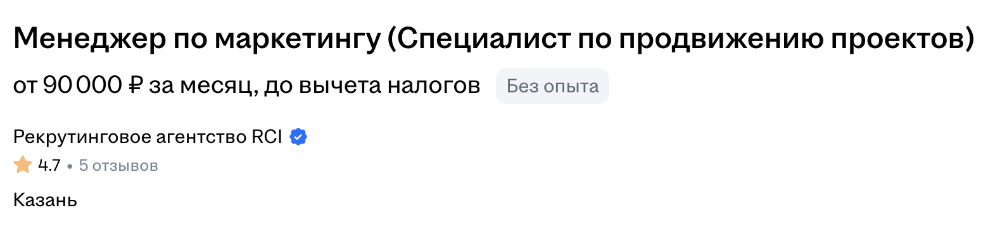
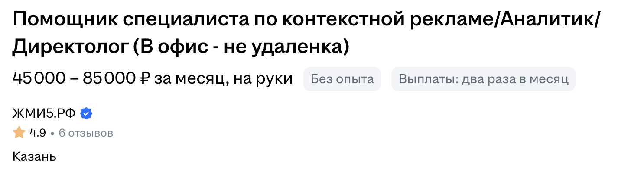
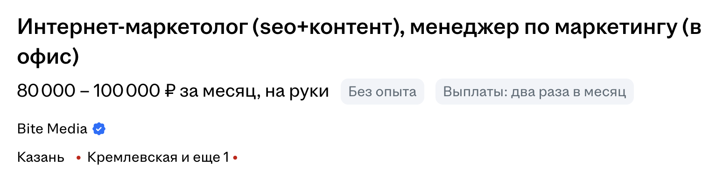
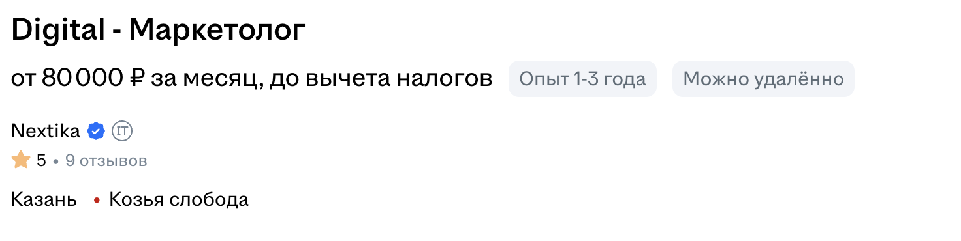
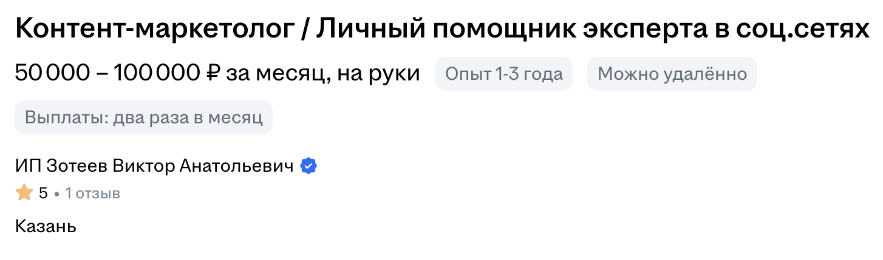

Slide 11
Дисциплины во время обучения
1. Маркетинг
2. Бенчмаркинг и управление конкурентоспособностью
3. Маркетинговые исследования
4. Управление данными и рыночная аналитика
5. Маркетинговые коммуникации
6. Коммерческая деятельность
7. Брендинг
8. Digital-маркетинг
9. Нейромаркетинг и поведение потребителей
10. Ценовая политика
11. Инновационный маркетинг
12. Управление товарными марками
13. Управление маркетингом
14. Управление продажами

Slide 12


Slide 13
Отзывы работодателей о выпускниках
«Надо отметить хорошую базовую подготовку выпускников и их умение реализовывать свои навыки на практике»
Вице- президент ассоциации предприятий малого и среднего бизнеса, член Общественной палаты РТ, Генеральный директор ОАО «СКАТ»
М.М. Гафиятуллин
«Выражаем особую благодарность за подготовку профессионалов в области маркетинга всему коллективу ИУЭФ. Надеемся в дальнейшем видеть ваших выпускников в числе сотрудников нашей организации»
Руководитель отдела маркетинга и PR ООО «УК «Лучано»
М.В. Овечкина

Slide 14
Мероприятия кафедры
Конференция «Маркетинг и общество»
Международная конференция по маркетингу: опыт России и Европы
Ночь Науки в КФУ: большой интерактив
по нейромаркетингу

Slide 15


